Slide 1

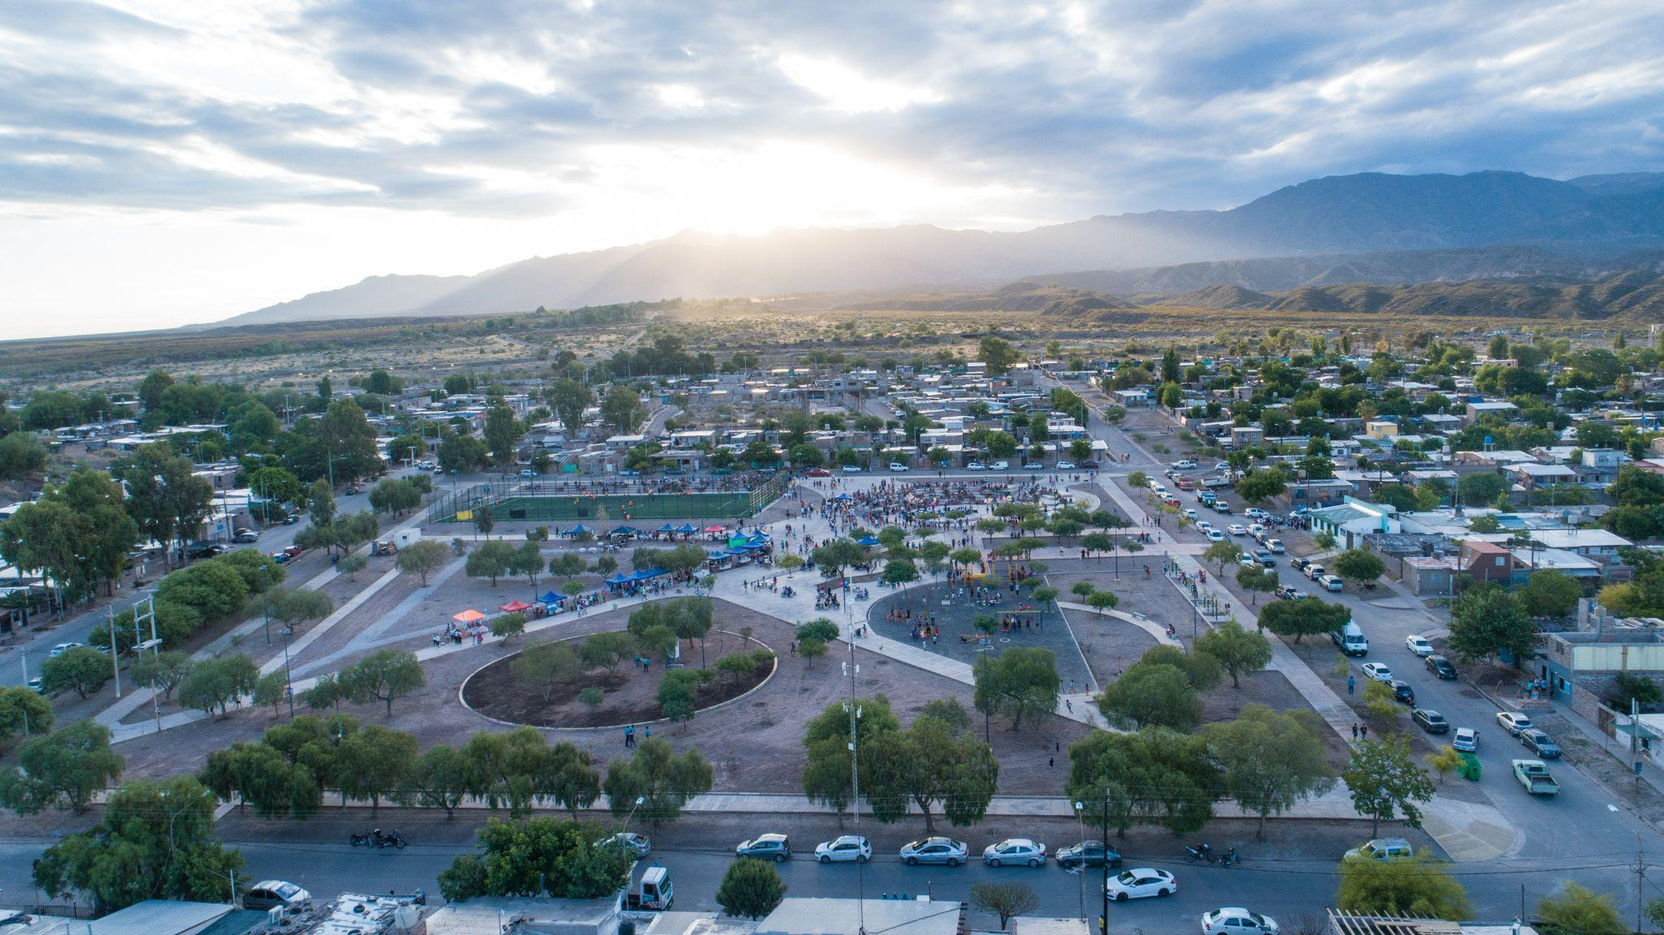
XXVIII CONGRESO ANUAL CIDEU
Financiamiento para el desarrollo urbano sostenible
Financiamiento internacional para la urbanización de
Barrio La Favorita
Proyecto urbano financiado con el Banco Mundial (BIRF)
Ciudad de Mendoza · Argentina

Slide 2
QUIÉNES SOMOS
La Ciudad de Mendoza en contexto
Capital provincial que gestiona servicios para una población flotante muy superior a la residente.
120.000
400.000
~20%
57.000
8.600
habitantes residentes
personas gestionadas cada día
del PBG provincial aportado
empleos registrados (22% prov.)
comercios y servicios
54 km²
Epicentro regional
Infraestructura líder
de superficie: 0,036% del territorio provincial
comercial, educativo, financiero, turístico y cultural
hotelera y gastronómica a nivel regional
Proyecto Integral La Favorita – 5ª Etapa · Ciudad de Mendoza, Argentina
XXVIII Congreso CIDEU · 2/10

Slide 3
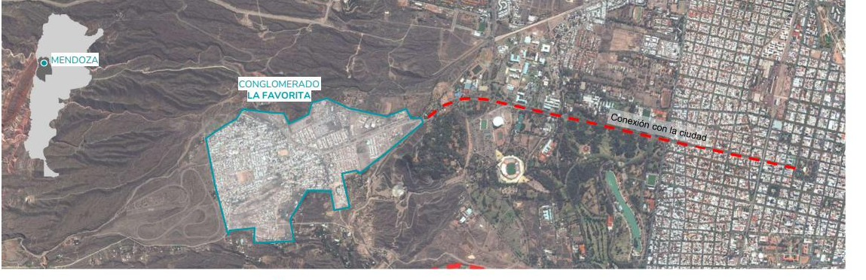
DÓNDE
El conglomerado La Favorita
22.650
habitantes en La Favorita
18,5%
de la población del municipio
39
barrios en el conglomerado
Barrio de origen informal en el piedemonte oeste, sobre territorio ambientalmente frágil, conectado con la trama urbana consolidada.
Proyecto Integral La Favorita – 5ª Etapa · Ciudad de Mendoza, Argentina
XXVIII Congreso CIDEU · 3/10

Slide 4
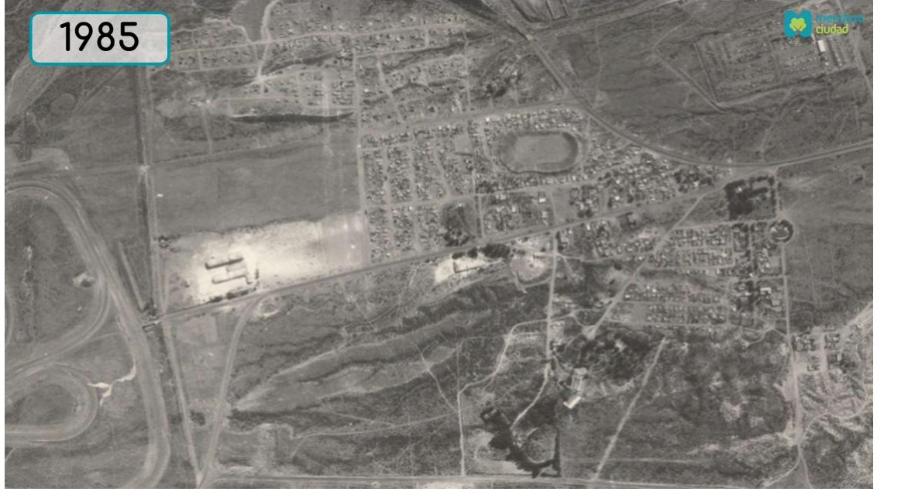
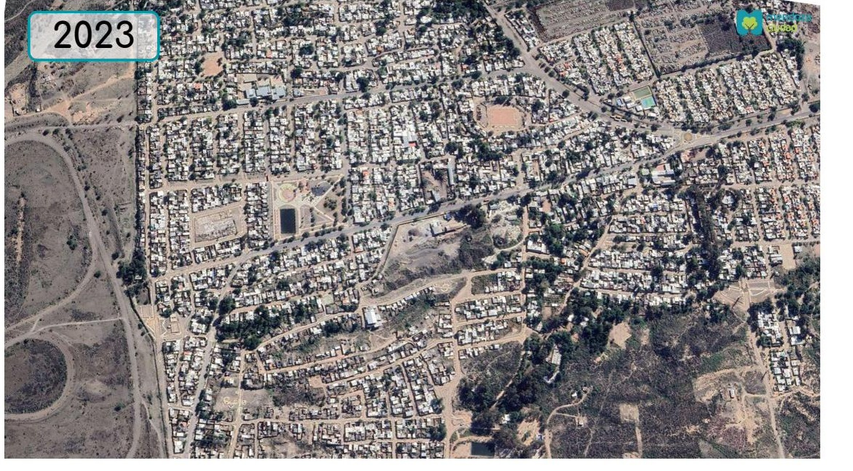
EL PROBLEMA PÚBLICO
Décadas de crecimiento sin infraestructura
1985
2023
El desafío ciudadano: miles de familias vivían sin acceso pleno a agua segura, cloacas, alumbrado ni calles transitables, en un piedemonte de riesgo hídrico. El problema no era “falta de obra”: era población consolidada durante 40 años sin condiciones urbanas básicas.
Alineación estratégica: el proyecto se enmarca en el Plan Municipal de Ordenamiento Territorial (PMOT, 2019), un factor que dio respaldo institucional a la operación de crédito.
Proyecto Integral La Favorita – 5ª Etapa · Ciudad de Mendoza, Argentina
XXVIII Congreso CIDEU · 4/10

Slide 5
EL PROYECTO
Qué se financió y en qué escala
NOMBRE OFICIAL
11
~5.000
Proyecto Integral La Favorita – 5ª Etapa
barrios intervenidos
beneficiarios directos
SECTOR URBANO
Urbanización integral de barrios vulnerables
~20.000
51.000 m²
FINANCIADOR
Banco Mundial – BIRF (Préstamo 8712-AR)
beneficiarios indirectos
de espacio público nuevo
APROBACIÓN / INICIO DE OBRA
2019 · 2021 (demorado por COVID-19)
90%
10%
ESTADO ACTUAL
aportado por el BIRF
cofinanciamiento local
En ejecución
Proyecto Integral La Favorita – 5ª Etapa · Ciudad de Mendoza, Argentina
XXVIII Congreso CIDEU · 5/10

Slide 6
EL PROCESO · NÚCLEO DE LA EXPERIENCIA
Cómo llegamos al financiamiento
¿Quién tomó la iniciativa?
Lo que NO teníamos y tuvimos que construir
Gestión activa del municipio. El financiamiento se consiguió mediante una búsqueda exhaustiva del propio equipo municipal.
Diagnósticos y análisis territoriales específicos
Ficha Única de Proyecto (FUP) exigida por el BIRF
Censo con congelamiento de la población a intervenir
Estudios de impacto ambiental y análisis topográficos
Audiencias públicas con la comunidad
Capacidad técnica interna en 5 disciplinas
¿Qué rol jugó la Nación?
Fue el intermediario obligado de toda la operación: el crédito BIRF es soberano y se canalizó Nación → Municipio mediante convenios específicos.
¿Línea abierta?
El municipio adhirió a un programa preexistente (Préstamo BIRF 8712-AR, “Hábitat y Vivienda” y aplicó a su línea de infraestructura en barrios vulnerables.
Proyecto Integral La Favorita – 5ª Etapa · Ciudad de Mendoza, Argentina
XXVIII Congreso CIDEU · 6/10

Slide 7
EL PROCESO · TIEMPOS Y DINERO
4 años del primer contacto al desembolso
2017
2018
2019
2020
2021
Primeras reuniones
exploratorias
Elegibilidad del
proyecto (BIRF)
FUP, licitaciones y
convenio con Nación
Firma de contratos
(demora COVID-19)
Inicio de obra /
primer desembolso
INSTRUMENTO
COFINANCIAMIENTO
ETAPA MÁS LENTA
Préstamo soberano del BIRF, ejecutado localmente como subsidio a la obra. Diseño financiero acordado entre Nación y Banco Mundial.
90% BIRF + 10% local.
La estructuración previa (elegibilidad + FUP + estudios).
El proceso estuvo en riesgo por la pandemia y por una paralización presupuestaria.
Proyecto Integral La Favorita – 5ª Etapa · Ciudad de Mendoza, Argentina
XXVIII Congreso CIDEU · 7/10

Slide 8
EL PROCESO · CAPACIDAD INSTITUCIONAL
La Unidad Ejecutora: el mayor desafío
Fue la primera vez que un municipio de Mendoza creaba esta estructura.
Lo más difícil no fue la obra: fue entender para qué se formaba, cómo se formaba y cómo funcionaba una UE.
Urbanización,
infraestructura y servicios
Equipamiento
comunitario
Obra de impulsión
de agua potable
3 CONTRATOS
1 CONTRATO
1 CONTRATO
3 ejes temáticos → 5 contratos licitados por separado → 5 equipos de trabajo específicos
Equipo interdisciplinario
Asistencia técnica externa
Capacitación de la Nación
Infraestructura, social, contable, legal y ambiental, con personal contratado + planta municipal.
AYSAM (ente prestador de agua y cloaca) para la obra de impulsión de agua potable.
Formación contable, legal y técnica a los funcionarios ejecutores del financiamiento.
Proyecto Integral La Favorita – 5ª Etapa · Ciudad de Mendoza, Argentina
XXVIII Congreso CIDEU · 8/10

Slide 9
Desafíos
Los principales desafíos frente al financiador
1
Exigencias documentales muy estrictas
2
Construir una UE desde cero
El BIRF trabajaba con plazos rígidos y requería documentación técnica que el municipio no tenía: FUP, censo con congelamiento, estudios ambientales, topografía y audiencias públicas.
Crear la primera Unidad Ejecutora Municipal del país implicó un desafío político, técnico, contable y de equipos, sin experiencia previa en la provincia.
3
Dependencia de la Nación
4
Contexto macro adverso
Toda la operación pasaba por la Nación como intermediario soberano; coordinar convenios y desembolsos entre niveles de gobierno agregó tiempo y complejidad.
Elevada inflación, pandemia COVID-19, cambios de Gobierno en Nación pusieron el proyecto en riesgo de interrumpirse.
5
Espalda financiera propia
Los fondos para sueldos de los equipos llegaban de forma irregular (cada 3 meses) y sólo por un año; luego el municipio debió afrontar esos costos.
Proyecto Integral La Favorita – 5ª Etapa · Ciudad de Mendoza, Argentina
XXVIII Congreso CIDEU · 9/10

Slide 10
Lecciones
Aprendizajes y recomendaciones a otras ciudades
La capacidad técnica y de gestión interna es lo más decisivo: un equipo interdisciplinario (infraestructura, social, contable, legal, ambiental).
Tener espalda financiera propia para imprevistos: los desembolsos externos llegan tarde e irregulares.
Planificar el día después, gastos operativos que demandará el Proyecto culminado.
Experiencia replicable siempre que exista capacidad técnica institucional.
Gracias · Ciudad de Mendoza, Argentina
Proyecto Integral La Favorita – 5ª Etapa · Ciudad de Mendoza, Argentina
XXVIII Congreso CIDEU · 10/10

